Slide 1

Programador de Sistemas
Professor
Gelvazio Camargo

Slide 2

Coleções de Objetos - Mapas

Slide 3

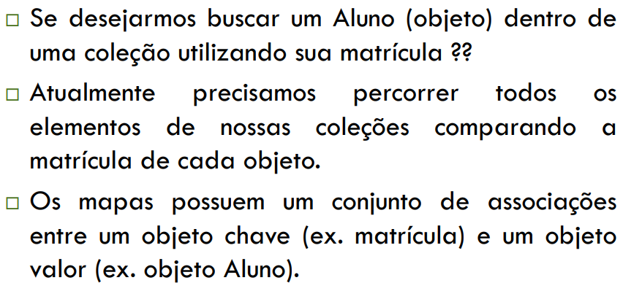
Introdução

Slide 4
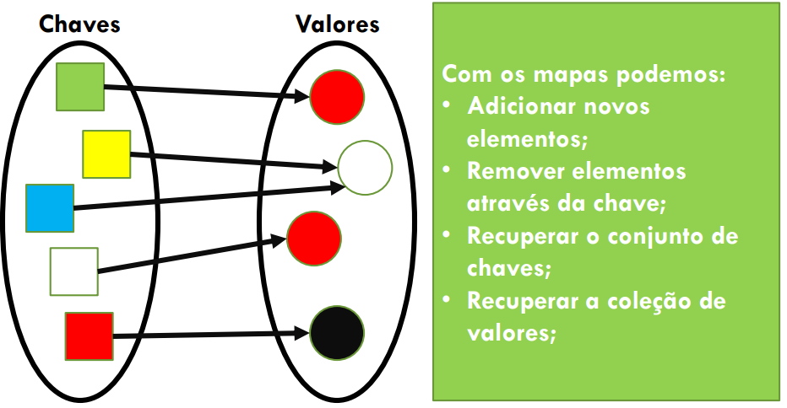
Introdução

Slide 5
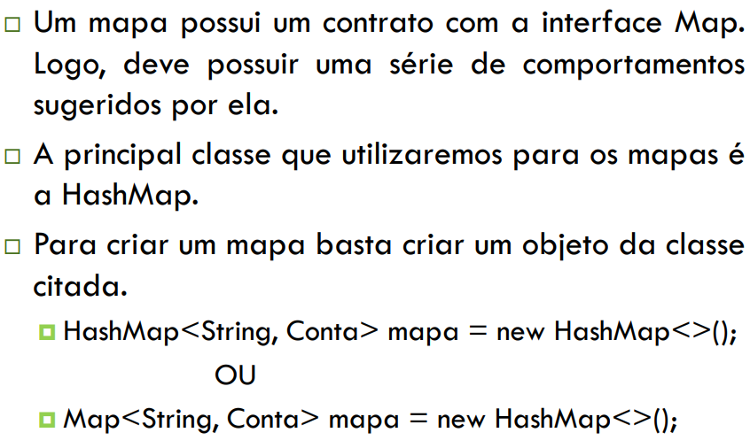
Mapas (Maps)

Slide 6
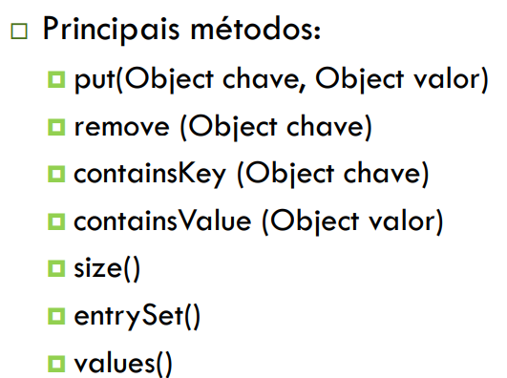
Mapas (Maps)

Slide 7
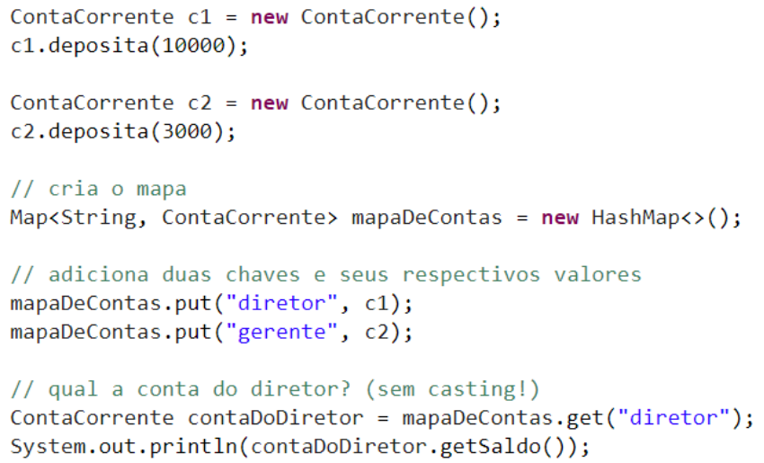
Mapas (Maps)

Slide 8
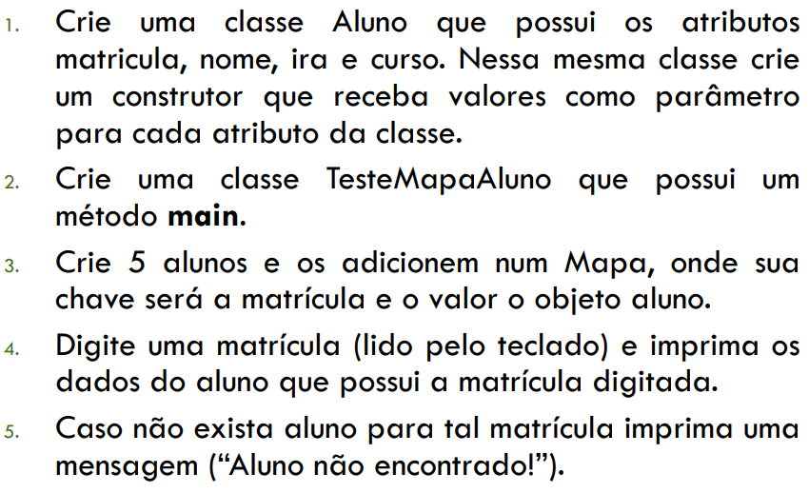
Exercício 01

Slide 9


Slide 10


